Slide 1

Java - Nouveautés des versions 8 à 24
M2I

Slide 2
Introduction
Java est un langage de programmation en constante évolution. Depuis la version 8, introduite en 2014, jusqu'à la version 24, chaque mise à jour a apporté des fonctionnalités nouvelles, des optimisations de performance, et des outils facilitant le développement.

Slide 3
Objectif de la formation
L'objectif de cette formation est de vous permettre d'exploiter pleinement les capacités des versions modernes de Java et d'améliorer vos pratiques de développement.
Nous aborderons des thématiques comme les expressions lambda, les API de flux, les modules , les nouvelles fonctionnalités de Java Records, le développement réactif, ainsi que les innovations des dernières versions.

Slide 4
Concepts Jour 1
Rappels des apports en programmation concurrente (JDK 7 et plus)
Les lambda en Java (JDK 8 et plus)
Les streams (JDK 8 et plus)
L'API DateTime (JDK 8 et plus)

Slide 5
Rappels des apports en programmation concurrente (JDK 7 et plus)

Slide 6
Rappels des apports en programmation concurrente (JDK 7 et plus)
La programmation concurrente est au cœur des applications modernes, notamment avec l'avènement des processeurs multi-cœurs. Depuis le JDK 7, Java a enrichi et optimisé son Framework de concurrence pour faciliter la gestion des tâches parallèles et améliorer les performances.

Slide 7
Fork/Join Framework (JDK 7)
Objectif : Faciliter la décomposition des tâches lourdes en sous-tâches plus petites et leur exécution parallèle.
Classe principale : ForkJoinPool, qui implémente un modèle work-stealing pour optimiser l’utilisation des threads.
Utilisation : Très efficace pour les tâches récursives, comme le traitement de collections ou d'algorithmes intensifs.
Exemple : Calcul parallèle d’une somme ou traitement divisé en lots.

Slide 8
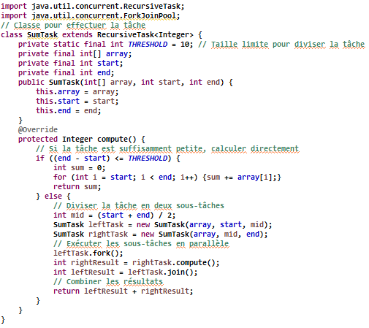
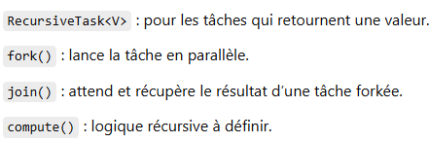
Fork/Join Framework (JDK 7) Calcul de la somme d'un tableau

Slide 9
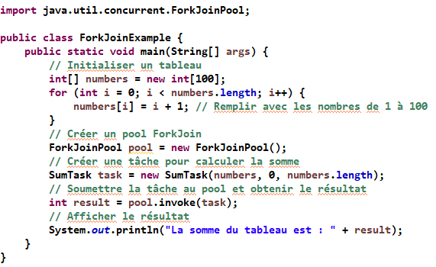
Fork/Join Framework (JDK 7) Calcul de la somme d'un tableau

Slide 10
Améliorations des collections concurrentes
Introduction de nouvelles classes comme :
ConcurrentLinkedDeque : Une double-ended queue non bloquante.
LinkedTransferQueue : Une file d’attente performante pour les systèmes de producteur-consommateur.
Renforcement des performances et de la scalabilité dans des environnements concurrents.

Slide 11
ConcurrentLinkedDeque
Qu’est-ce que c’est ?
Une deque non bloquante (double-ended queue) conçue pour un accès concurrent rapide.
Basée sur des opérations non bloquantes (lock-free).
Permet l’ajout et le retrait à la tête ou à la queue, de manière thread-safe.
Quand l’utiliser ?
Dans des systèmes de logs partagés ou de travail collaboratif entre threads, où on veut insérer à gauche/droite de façon concurrente.

Slide 12
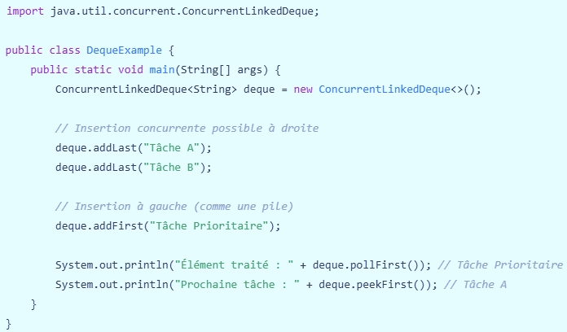
Exemple d'utilisation : traitement partagé FIFO/LIFO

Slide 13
LinkedTransferQueue
Qu’est-ce que c’est ?
Une file d’attente unbounded (non bornée) optimisée pour les modèles producteur-consommateur.
Permet de transférer des éléments directement à un consommateur si disponible (transfer()).
Plus performante que LinkedBlockingQueue dans certains cas.
Permet d’optimiser la latence si un consommateur est déjà prêt.
Quand l’utiliser ?
Dans les systèmes événementiels ou temps réel, où on veut transférer immédiatement une donnée à un thread consommateur.

Slide 14
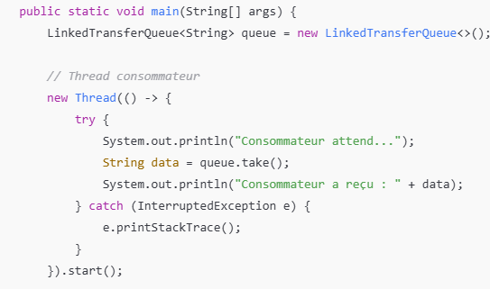
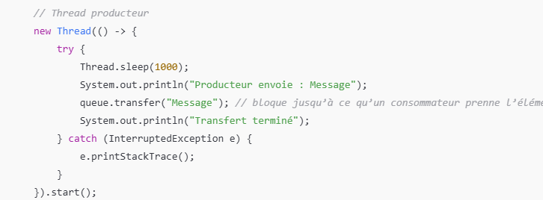
Exemple producteur-consommateur avec transfer()
Consommateur
Producteur

Slide 15
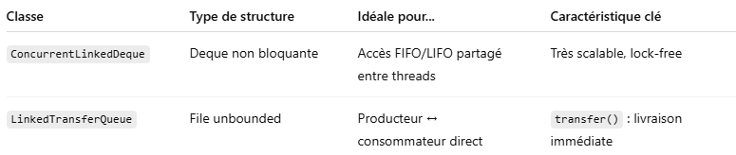
Résumé des avantages

Slide 16
Parallel Streams (JDK 8)
Qu’est-ce que c’est ?
Un Stream Java qui exécute ses opérations en parallèle grâce au Fork/Join Framework.
Utilise plusieurs threads pour traiter des données plus rapidement.
Convient aux collections volumineuses ou aux opérations coûteuses.
Quand l’utiliser ?
Si les données sont suffisamment grandes
Si les opérations sont indépendantes, stateless et sans effets de bord
Si l’ordre de traitement n’est pas important (ou peut être contrôlé)

Slide 17
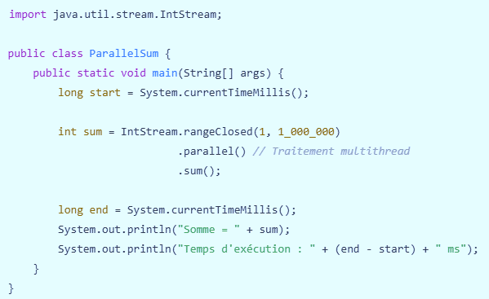
Exemple 1 : Somme parallèle
Avantage : Plus rapide que .stream() séquentiel quand il y a beaucoup d’éléments.

Slide 18
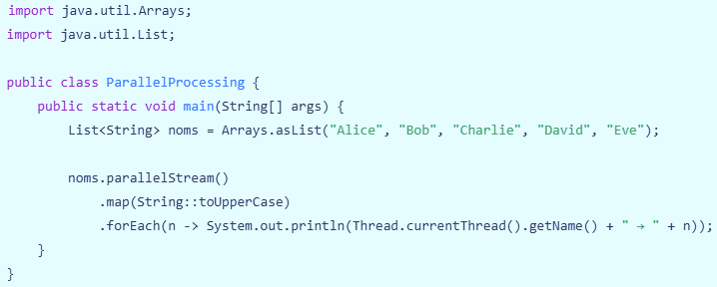
Exemple 2 : Traitement d’une liste de chaînes
Observation : Chaque élément peut être traité dans un thread différent. Affiche les noms et les threads utilisés.

Slide 19
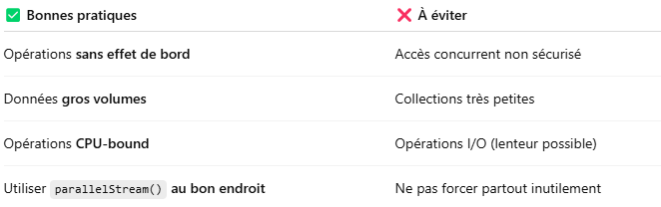
Bonnes pratiques et limitations

Slide 20
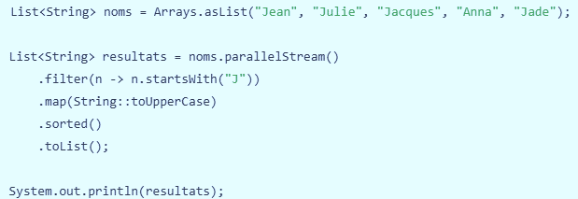
Utilisation combinée : tri, filtrage, mapping

Slide 21
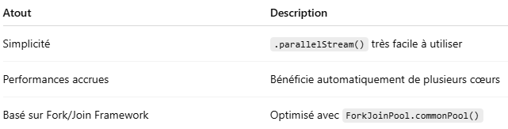
Résumé

Slide 22
CompletableFuture (JDK 8+) – Programmation asynchrone moderne
Qu’est-ce que c’est ?
Une classe de l’API java.util.concurrent qui permet :
De lancer des tâches asynchrones sans Thread ni ExecutorService explicite.
De composer plusieurs opérations asynchrones (thenApply, thenCombine, etc.).
De gérer les exceptions (exceptionally, handle).
Quand l’utiliser ?
Pour éviter le blocage des threads (ex: UI, Web)
Pour gérer des tâches parallèles dépendantes ou indépendantes
Pour remplacer les callbacks ou les Future bloquants

Slide 23
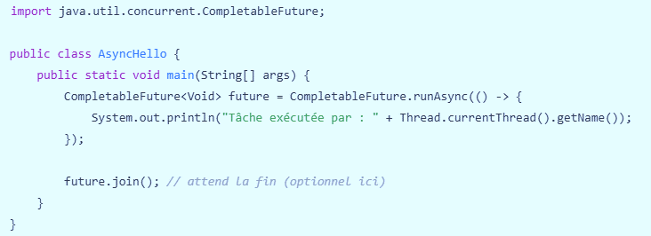
Exemple 1 : tâche asynchrone simple

Slide 24
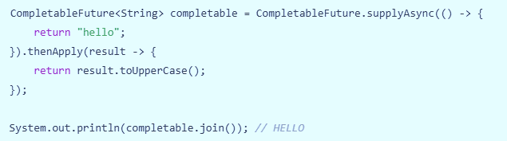
Exemple 2 : appel asynchrone + transformation

Slide 25
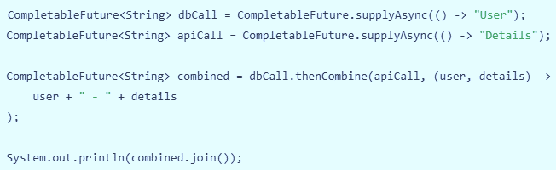
Exemple 3 : appels asynchrones parallèles + combinaison

Slide 26
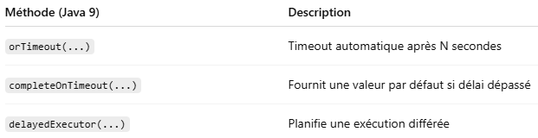
Java 9 : Nouveautés CompletableFuture

Slide 27
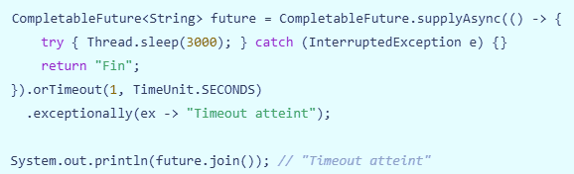
Exemple avec timeout (Java 9)

Slide 28
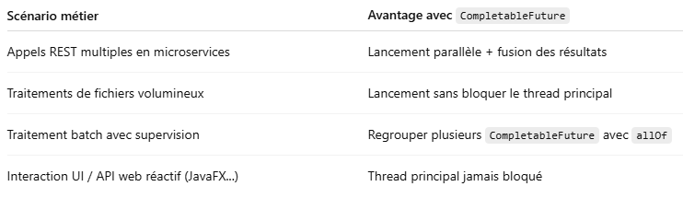
Cas d’usage professionnels

Slide 29
Bonnes pratiques
✅ Favoriser les thenApply, thenCompose, thenCombine
✅ Utiliser exceptionally, handle, whenComplete pour gérer les erreurs
❌ Éviter join() ou get() sans timeout dans le code de production
❌ Ne pas mélanger logique synchrone/blocante avec async (risque de deadlock)

Slide 30
Gestion des Threads améliorée (JDK 10 et plus)
Thread-Local Handshakes (JDK 10) : Amélioration des interactions entre threads sans pause complète de l’application.
Virtual Threads (JDK 19 – Preview) : Introduction des "Loom Threads", une révolution dans la gestion des threads.
Avantage : Threads légers, consommant moins de mémoire, et idéals pour des applications massivement concurrentes.

Slide 31
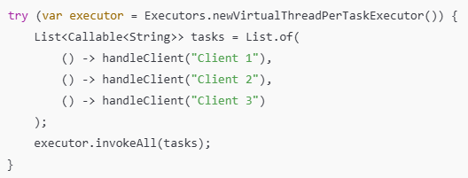
Gestion des Threads améliorée (JDK 10 et plus) Cas réel : Gestion de milliers de connexions simultanées
Pour un serveur de chat en temps réel, vous devez gérer une grande quantité de connexions sans surcharge mémoire.

Slide 32
Virtual Threads (Project Loom)
Différences majeures avec les threads classiques :
Les virtual threads sont des threads gérés par la JVM, pas directement par le système d'exploitation.
Ils permettent une gestion massive de threads sans épuiser les ressources système.
Syntaxe et API identiques aux threads classiques, ce qui facilite l'adoption.
Avantages :
Réduction des problèmes liés au blocage des threads (I/O blocking).
Adapté pour des applications ayant besoin de milliers ou millions de threads.

Slide 33
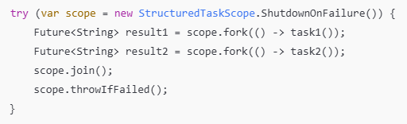
Structured Concurrency (JDK 21)
Concept : Simplifie la gestion des groupes de tâches parallèles, en offrant des API pour organiser et annuler des groupes de threads logiquement liés.
Objectif : Rendre le code concurrent plus prévisible et robuste.
Exemple d'utilisation :

Slide 34
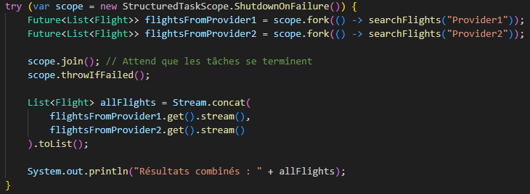
Structured Concurrency (JDK 21) Cas réel : Recherche parallèle de données distribuées
Vous interrogez plusieurs bases de données pour trouver les meilleurs résultats (exemple : recherche de vols). Avec la concurrence structurée, vous regroupez les tâches et gérez les échecs.

Slide 35
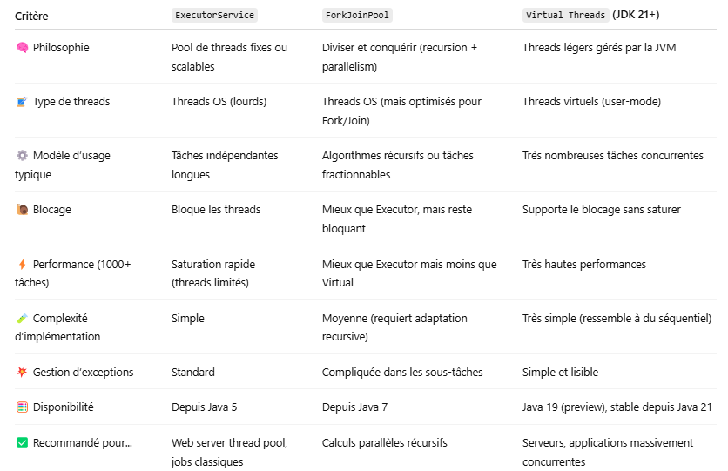
Comparatif : ExecutorService vs ForkJoinPool vs Virtual Threads (JDK 21+)

Slide 36
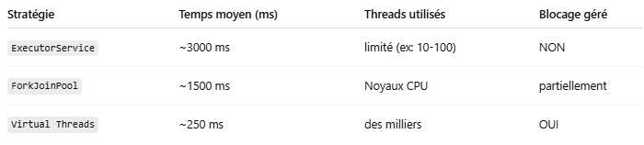
Benchmark synthétique (exécution de 10 000 tâches courtes)
Test simulant 10 000 tâches qui dorment 10 ms (avec Thread.sleep())

Slide 37
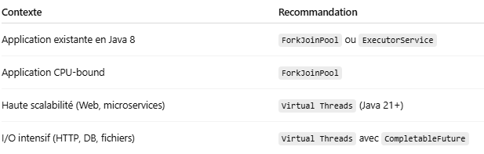
Recommandations pratiques

Slide 38
Modèle Work-Stealing – ForkJoinPool (Java 7+)
Objectif :
Maximiser l'utilisation des cœurs CPU disponibles pour des tâches divisibles récursivement, sans surcharge de synchronisation.

Slide 39
Principe de fonctionnement
Chaque worker thread du ForkJoinPool possède sa propre file de tâches (deque).
Il exécute en priorité ses propres tâches, dans l'ordre LIFO (dernier entré, premier sorti).
Si sa file est vide, il va voler des tâches (work stealing) à la queue des autres threads (dans l’ordre FIFO).
Cela évite l’inactivité des threads et optimise la charge CPU.

Slide 40
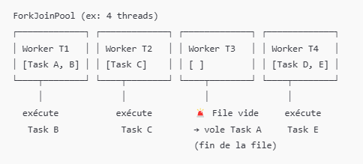
Illustration schématique
-
Le thread T3 vole des tâches à d’autres si sa propre file est vide.
Les voleurs prennent les tâches les plus anciennes (FIFO), pour minimiser les conflits.
Les tâches volées sont souvent plus grosses, donc plus efficaces à traiter.

Slide 41
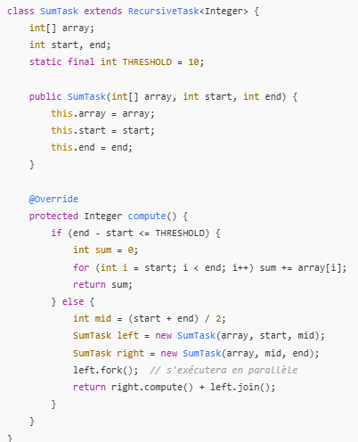
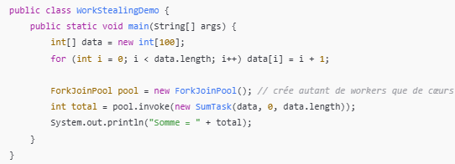
Exemple Java avec RecursiveTask

Slide 42
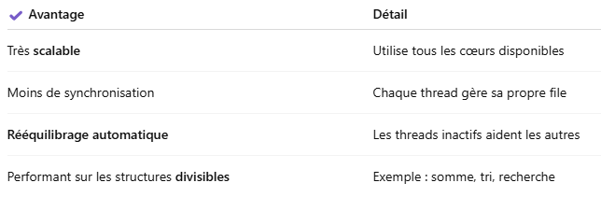
Avantages du Work-Stealing

Slide 43
Conclusion
La programmation concurrente est un pilier des applications modernes. Depuis le JDK 7, Java fournit des outils puissants comme le ForkJoinPool, les collections concurrentes, puis CompletableFuture et les Virtual Threads pour faciliter l’écriture de code parallèle, performant et évolutif. Ces concepts sont les fondations sur lesquelles nous allons bâtir des traitements réactifs, efficaces et mieux structurés.

Slide 44
Atelier 1
Objectif : Comprendre les bases du pattern Fork/Join et son utilisation en Java.
Activité :
Implémenter un calcul récursif simple, comme la somme des éléments d'un tableau.
Diviser le tableau en deux sous-parties et utiliser RecursiveTask pour paralléliser le calcul.
Comparer les performances entre une solution séquentielle et la version Fork/Join.

Slide 45


Slide 46
Les lambda en Java (JDK 8 et plus)

Slide 47
Introduction
Avant Java 8, écrire du code pour gérer des comportements fonctionnels nécessitait souvent des classes anonymes. Cela conduisait à des implémentations longues et verbeuses. Exemple :

Slide 48
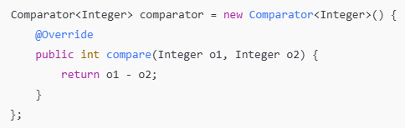
Exemple sans lambda (Java 7)
Exemple sans Expression Lambda :
Ce style nécessitait une classe ou une instance anonyme, rendant le code plus lourd et moins lisible.
Avec Expression Lambda :

Slide 49
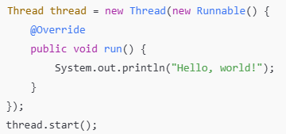

Exemple 2

Slide 50
Limites
Longueur excessive pour des tâches simples.
Verbiage inutile.
Difficulté à exprimer directement des comportements fonctionnels.

Slide 51
Les lambda expressions
Introduites avec Java 8, les Lambdas permettent d’écrire des fonctions anonymes de manière concise et expressive. Une lambda expression est définie par :
Syntaxe de base : (paramètres) -> { corps }
Paramètres : Liste des arguments de la méthode.
Flèche (->) : Séparateur entre les paramètres et le corps.
Corps : Contient le code exécuté (une seule ligne ou plusieurs).

Slide 52
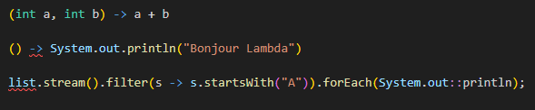
Exemples simples

Slide 53

Les interfaces fonctionnelles
Les lambdas ne peuvent être utilisées qu’avec des interfaces fonctionnelles, c’est-à-dire des interfaces qui possèdent exactement une méthode abstraite.
Exemple d’interface fonctionnelle :
Utilisation avec une lambda :

Slide 54
Liste des interfaces fonctionnelles principales (Java 8 et plus)
Java fournit un ensemble d’interfaces fonctionnelles prêtes à l’emploi dans le package java.util.function :
Interfaces communes :
Predicate<T>
Consumer<T>
Function<T, R>
Supplier<T>
BiFunction<T, U, R>

Slide 55

Predicate<T>
Représente une fonction qui prend un argument et renvoie un boolean.
Méthode : boolean test(T t)
Exemple :

Slide 56

Consumer<T>
Accepte un argument et ne renvoie rien.
Méthode : void accept(T t)
Exemple :

Slide 57

Function<T, R>
Transforme un type en un autre.
Méthode : R apply(T t)
Exemple :

Slide 58

Supplier<T>
Fournit un objet sans argument.
Méthode : T get()
Exemple :

Slide 59
BiFunction<T, U, R>
Prend deux arguments et renvoie une valeur.
Méthode : R apply(T t, U u)
Exemple :

Slide 60
Paramètres d’une lambda expression
Cas simples :
Si une lambda a un seul paramètre, les parenthèses peuvent être omises : s -> s.length();
Cas avec plusieurs paramètres :
Lorsque plusieurs paramètres sont présents, ils doivent être entourés de parenthèses :
(a, b) -> a + b;
Cas sans paramètres :
Si aucun paramètre n’est requis, utilisez une paire vide de parenthèses :
() -> System.out.println("Pas de paramètres !");
Déclaration des types :
Les types peuvent être explicites ou inférés par le compilateur :
(int a, int b) -> a + b; // Typage explicite
(a, b) -> a + b; // Typage implicite

Slide 61
Cas d’utilisation des lambda expressions
Tri simplifié
Parcourir et afficher
Filtrage

Slide 62

Tri simplifié
Avec Java 8, trier une liste devient plus lisible :

Slide 63

Parcourir et afficher

Slide 64
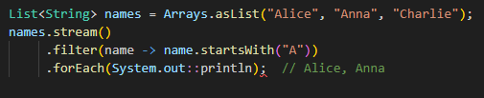
Filtrage

Slide 65
Les références de méthode dans les lambda expressions
Les références de méthode sont une forme raccourcie des lambdas pour appeler directement une méthode existante.

Slide 66
Types de références de méthode
Référence à une méthode statique
Référence à une méthode d’instance d’un objet particulier
Référence à une méthode d’instance d’un objet arbitraire
Référence à un constructeur

Slide 67

Référence à une méthode statique

Slide 68

Référence à une méthode d’instance d’un objet particulier

Slide 69

Référence à une méthode d’instance d’un objet arbitraire

Slide 70

Référence à un constructeur

Slide 71
Conclusion
Les lambdas révolutionnent la manière d’écrire du code en Java, rendant les développements plus expressifs et concis.

Slide 72
Atelier 2
Étape 1 : Création d'une liste de nombres
Etape 2: Développement des fonctions
Étape 3 : Utilisation des interfaces fonctionnelles fournies
Étape 4 : Création d'une interface fonctionnelle personnalisée
Étape 5 : Utilisation des lambda expressions sous différentes formes

Slide 73
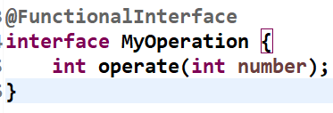
Etape 1 Création d’une interface fonctionnelle et d'une liste de nombres

Slide 74
Etape 2: Développement des fonctions
Méthode pour filtrer une liste avec un Predicate
Méthode pour transformer une liste avec une Function
Méthode pour traiter une liste avec un Consumer

Slide 75
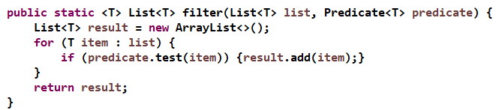
Méthode pour filtrer une liste avec un Predicate

Slide 76
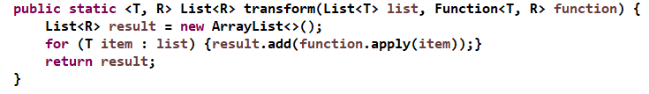
Méthode pour transformer une liste avec une Function

Slide 77
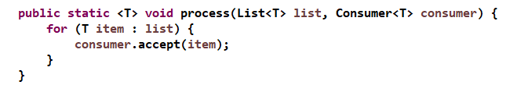
Méthode pour traiter une liste avec un Consumer

Slide 78
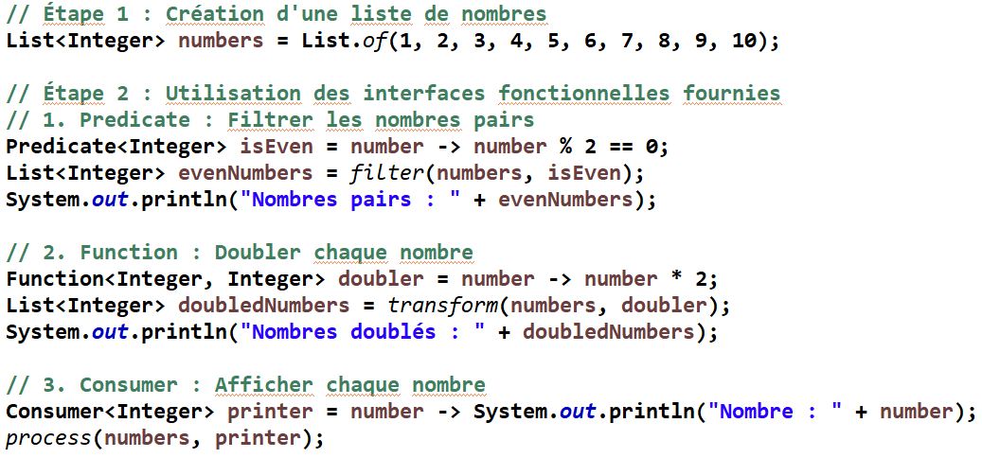
Etape 3 Utilisation des interfaces fonctionnelles fournies

Slide 79
Etape 4 Création d'une interface fonctionnelle personnalisée

Slide 80
Etape 5
Utilisation des lambda expressions sous différentes formes
Lambda concise
Lambda complète
Méthode de référence

Slide 81
Lambda concise

Slide 82
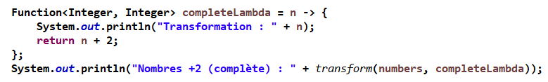
Lambda complète

Slide 83
Méthode de référence

Slide 84
Conclusion
Les Lambdas apportent une syntaxe concise, améliorent la lisibilité et facilitent la programmation fonctionnelle en Java. Associées aux interfaces fonctionnelles, elles ouvrent la voie à une programmation plus expressive, modulaire et moderne.

Slide 85
Exercice 1 Trier une liste avec lambda
Créez une liste de chaînes (ex : noms de personnes), puis utilisez une expression lambda pour trier cette liste par ordre alphabétique inverse.

Slide 86

Correction

Slide 87
Exercice 2 Référence de méthode
Utilisez une référence de méthode pour imprimer chaque élément dune liste de chaînes (au lieu de System.out.println dans une lambda).

Slide 88

Correction

Slide 89
Exercice 3 Utiliser Predicate pour filtrer une liste
Utilisez un Predicate pour filtrer une liste de chaînes et conserver uniquement celles de longueur > 3.

Slide 90
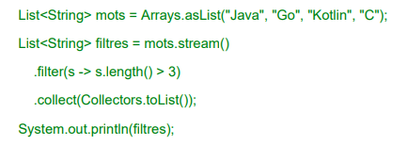
Correction

Slide 91
Les streams (JDK 8 et plus)

Slide 92
Présentation générale des streams
Les streams sont une nouvelle abstraction introduite en Java 8 pour manipuler des collections de données. Contrairement aux collections classiques, un stream permet d’effectuer des opérations enchaînées et souvent paresseuses (lazy) sur les données, tout en respectant une approche fonctionnelle.

Slide 93
Caractéristiques principales des streams
Pas de stockage de données : Un stream ne stocke pas de données, il traite les données d’une source (liste, tableau, fichier, etc.).
Opérations paresseuses : Les opérations intermédiaires ne sont exécutées que lorsqu’une opération terminale est appelée.
Immutabilité : Les streams ne modifient pas la source des données.
Support pour le parallélisme : Les streams peuvent être parallèles pour tirer parti des processeurs multicœurs.
Traitement fonctionnel : Les streams utilisent des lambdas et des interfaces fonctionnelles pour effectuer des tâches comme le filtrage, le tri, ou la transformation.

Slide 94
Créer des streams
Un stream peut être créé à partir de plusieurs sources :
À partir d’une collection
À partir d’un tableau
À partir de nombres (Streams infinis)
À partir de fichiers (I/O)

Slide 95
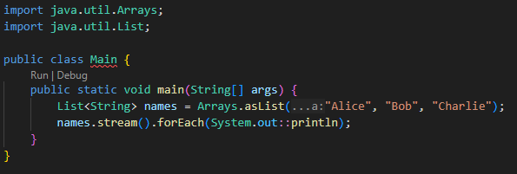
Création de Stream à partir d’une collection
Les collections en Java (List, Set, etc.) supportent la méthode stream() :

Slide 96
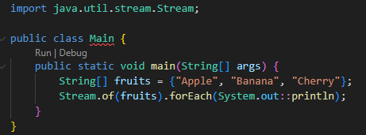
Création de Stream à partir d’un tableau

Slide 97
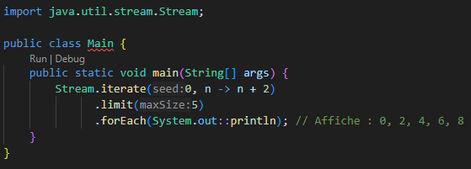
Création de Stream à partir de nombres (Streams infinis)

Slide 98
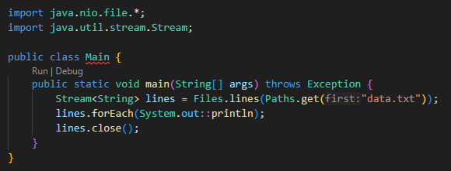
Création de Stream à partir de fichiers (I/O)

Slide 99
Opérations intermédiaires sur les streams
Les opérations intermédiaires transforment ou filtrent un stream en un autre. Elles sont paresseuses, c’est-à-dire qu’elles ne s’exécutent que lorsqu’une opération terminale est appelée.

Slide 100
Liste des principales opérations intermédiaires
filter() : Filtre les éléments d’un stream selon une condition.
map() : Transforme chaque élément d’un stream en un autre.
sorted() : Trie les éléments d’un stream.
distinct() : Supprime les doublons.
limit() : Limite le nombre d’éléments dans le stream.
skip() : Ignore un certain nombre d’éléments au début.

Slide 101
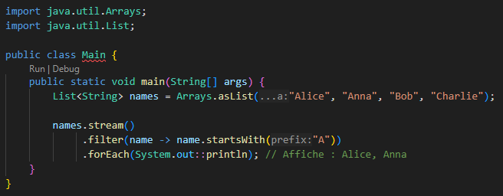
Filtrage (filter)
Filtrer une liste pour ne garder que les éléments qui répondent à une condition.

Slide 102
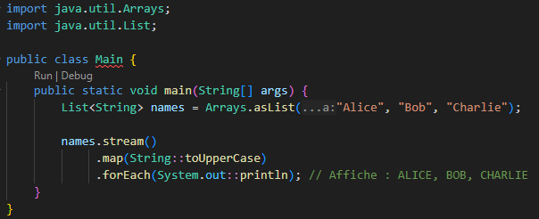
Transformation (map)
Transformer chaque élément en un autre (par exemple, convertir en majuscules).

Slide 103
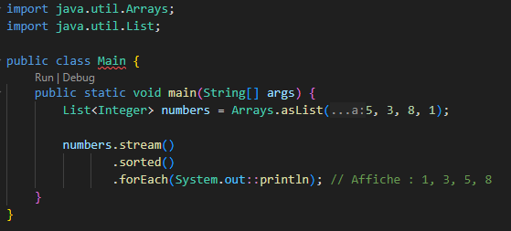
Tri (sorted)

Slide 104
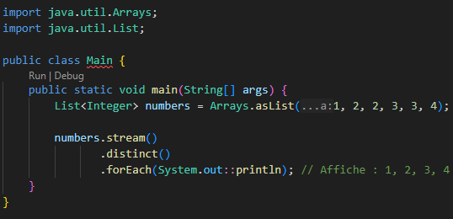
Suppression des doublons (distinct)
Supprimer les éléments en double dans un stream.

Slide 105
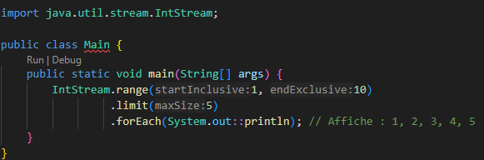
Limitation (limit)

Slide 106
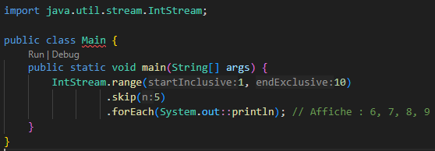
Ignorer des éléments (skip)
Ignorer un certain nombre d’éléments au début.

Slide 107
Conclusion
Les streams permettent d’écrire du code plus concis, lisible et performant.

Slide 108
Atelier 3
Créer une classe Produit qui contient les informations du produit.
Créer une liste de produits pour simuler un flux de données.
Appliquer les opérations de création, intermédiaires, et finales pour :
Filtrer les produits par catégorie.
Modifier les noms des produits en ajoutant un préfixe.
Trier les produits par prix.
Calculer des statistiques comme le prix total des produits.
Collecter les résultats dans une nouvelle collection.

Slide 109
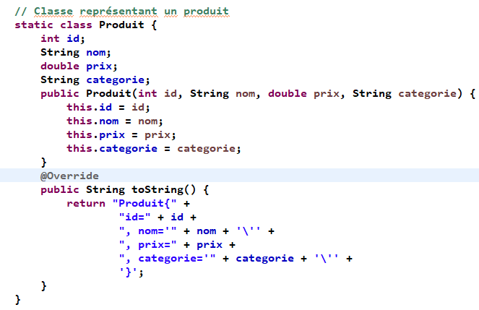
Classe Produit

Slide 110

Étape 1 : Créer une liste de produits

Slide 111

Étape 2 : Filtrer les produits de la catégorie "Électronique"

Slide 112
Étape 3 : Ajouter un préfixe au nom de chaque produit et afficher

Slide 113

Étape 4 : Trier les produits par prix croissant

Slide 114

Étape 5 : Calculer le prix total des produits

Slide 115

Étape 6 : Collecter les noms des produits dans une liste

Slide 116
Atelier de Refactoring
Impératif vers Stream API

Slide 117
CAS 1: Filtrage et transformation sur une liste de chaînes
Objectif :
Filtrer les noms qui commencent par "J" ou "A", les convertir en majuscules, et les trier

Slide 118

Version impérative
Tâche à faire : Refactorer ce code avec des Streams.

Slide 119

Solution

Slide 120
Cas 2: Agrégation numérique
Objectif :
Calculer la somme des entiers pairs d’une liste.

Slide 121

Version impérative
Tâche à faire : Transformer en une seule chaîne Stream fluide.

Slide 122

Solution

Slide 123
Cas 3: Regroupement et comptage
Objectif :
Compter le nombre de personnes par première lettre du prénom.

Slide 124

Version impérative
Tâche à faire :Utiliser les Streams et Collectors.groupingBy.

Slide 125

Solution

Slide 126

Tableau comparatif : Impératif vs Stream API
Critère | Solution impérative | Solution avec Streams (fonctionnelle)

Slide 127

Tableau comparatif : Impératif vs Stream API
Critère | Solution impérative | Solution avec Streams (fonctionnelle)

Slide 128
L'API DateTime (JDK 8 et plus)

Slide 129
Présentation de l’API DateTime
Avant Java 8, la gestion des dates et heures se faisait principalement à l’aide des classes Date et Calendar, qui étaient souvent jugées peu intuitives et sujettes à des erreurs. Java 8 a introduit un nouveau package, java.time, qui apporte une API moderne, fluide et thread-safe pour gérer les dates, heures, et durées.

Slide 130
Avantages principaux de l’API DateTime
Immutabilité : Toutes les classes sont immuables et thread-safe.
Lisibilité : Une syntaxe fluide et expressive.
Zones horaires intégrées : Une prise en charge native des zones horaires (via ZoneId et ZonedDateTime).
Manipulation et calculs simplifiés : Opérations comme l'ajout, la soustraction ou le calcul de différences simplifiées.

Slide 131
Classes importantes de DateTime
LocalDate
LocalTime
LocalDateTime
ZonedDateTime
Period et Duration

Slide 132

LocalDate
Représente une date sans information de temps (année, mois, jour).

Slide 133

LocalTime
Représente une heure sans information de date.

Slide 134

LocalDateTime
Combine une date et une heure, mais sans zone horaire.

Slide 135

ZonedDateTime
Représente une date et une heure avec une zone horaire spécifique.

Slide 136

Period et Duration
Period : Représente une durée basée sur les années, mois et jours.
Duration : Représente une durée basée sur les secondes et nanosecondes.

Slide 137
Utilisation de DateTime
Manipuler les dates et heures
Formatage et parsing des dates
Comparer les dates
Gérer les zones horaires

Slide 138

Manipuler les dates et heures
Ajout ou soustraction de jours, mois, ou années.

Slide 139

Formatage et parsing des dates
Utilisation de DateTimeFormatter pour afficher ou analyser les dates dans des formats spécifiques.

Slide 140

Comparer les dates
Comparer deux dates pour déterminer leur ordre.

Slide 141

Gérer les zones horaires
Travailler avec des zones horaires différentes.

Slide 142
CONCLUSION
L'API DateTime est puissante et adaptée aux besoins modernes, simplifiant considérablement le travail avec les dates et heures.

Slide 143
Atelier 4
Vous allez développer une petite application qui gère un calendrier d'événements. Chaque événement a :
Un nom,
Une date et une heure,
Une durée.
Vous effectuerez des tâches comme :
Créer et afficher des événements.
Calculer le temps restant avant un événement.
Lister les événements à venir.
Formater les dates selon différents styles.

Slide 144
Étape 1 : Modèle des événements
Créer une classe Evènement qui contient les informations suivantes :
nom : Nom de l’événement.
dateHeure : La date et l’heure de l’événement (LocalDateTime).
duree : La durée de l’événement (Duration).

Slide 145
Étape 2 : Tâches Du Projet
Créer des objets Evènement avec des dates et heures précises.
Lister les événements à venir par rapport à la date actuelle.
Calculer le temps restant avant un événement particulier.
Formatage des dates selon différents styles (ex : français, ISO, etc.).
Ajouter des heures ou jours à un événement pour planifier un rappel.

Slide 146

Classe représentant un événement

Slide 147

Étape 1 : Création d'événements

Slide 148

Étape 2 : Afficher tous les événements

Slide 149

Étape 3 : Lister les événements à venir

Slide 150

Étape 4 : Calculer le temps restant avant le prochain événement

Slide 151

Étape 5 : Formatage des dates

Slide 152
Étape 6 : Ajouter 1 jour et 1 heure à tous les événements

Slide 153
Exercice
Ajouter les fonctionnalités suivantes :
Afficher les événements passés.
Calculer la durée totale de tous les événements.
Formater les dates selon une autre locale (ex : Locale.FRANCE).

Slide 154

Afficher les événements passés

Slide 155

Calculer la durée totale de tous les événements

Slide 156

Formater les dates selon une autre locale (ex : Locale.FRANCE)

Slide 157
Conclusion
En résumé, cette première partie a mis en lumière les fondations modernes de Java, avec des outils puissants comme les lambdas, les streams, et l'API DateTime, tout en renforçant la maîtrise des concepts de programmation concurrente introduits depuis JDK 7.

Slide 158
Conclusion – Jour 1 Fondations modernes de Java
Au terme de cette première journée, nous avons posé les bases essentielles de la programmation moderne en Java, telles qu'introduites à partir du JDK 7 et JDK 8. Ces évolutions ont apporté un tournant décisif dans la manière d'écrire du code plus expressif, performant et maintenable.

Slide 159
Ce que vous avez retenu aujourd’hui
Programmation concurrente (JDK 7+)
Les expressions lambda & interfaces fonctionnelles (JDK 8)
L’API Stream (JDK 8)
L’API DateTime (JDK 8)

Slide 160
Programmation concurrente (JDK 7+)
Introduction de ForkJoinPool et du modèle Work-Stealing.
Meilleure scalabilité avec ExecutorService, Callable, Future, etc.
TP : parallélisation simple

Slide 161
Les expressions lambda & interfaces fonctionnelles (JDK 8)
Introduction à la programmation fonctionnelle.
Syntaxe simplifiée pour des traitements plus lisibles.
Interfaces Predicate, Consumer, Function, Supplier, etc.
Méthodes de référence et expressions lambda complexes.
TP : implémentations de traitements fonctionnels modernes.

Slide 162
L’API Stream (JDK 8)
Traitement fluide et déclaratif des collections.
Opérations intermédiaires (filter, map, sorted) et terminales (collect, reduce, etc.).
Possibilité de paralléliser facilement les traitements avec parallelStream.

Slide 163
L’API DateTime (JDK 8)
Remplacement efficace de Date/Calendar.
Classes LocalDate, LocalDateTime, Period, Duration, etc.
TP : manipulation de dates dans un contexte métier.

Slide 164

Bonnes pratiques

